Slide 1
操作系统课程设计
专题二：内核模块
主讲：褚华

Slide 2
Abstract
1
Linux内核模块
2
内核模块举例
3
实验要求

Slide 3
1. Linux内核模块

Slide 4
单体内核 VS 微内核（概念）
单体内核(Macro kernel)
  整个核心程序都是以核心空间（Kernel Space）的身份及监管者模式（Supervisor Mode）来运行；
  操作系统的代码高度紧密，所有的模块都在同一块寻址空间内运行
微内核(Micro kernel)
  微内核本身只提供最基本的操作系统的功能，比如进程调度与消息传递等
  其他的功能由其独立的模块提供，每个独立的功能模块都可以是一个进程。
  当我们需要使用某个功能的时候，我们只需要在运行的操作系统里安装这个模块，并且运行对应服务，当这个功能不再需要的时候，我们可以停止这个服务，这样这个功能模块将不占据系统内存和处理器的资源，而不会破坏当前的系统正常运行
Notes:
单体内核是指在一大块代码中实际包含了所有操作系统功能，并作为一个单一进程运行，具有唯一地址空间
功能模块包括：处理器管理、内存管理、磁盘管理、输入输出管理、进程管理。

Slide 5
单体内核 VS 微内核（优缺点）
效率问题
驱动程序问题
内核升级问题
微内核设计方式带来的优势：
  模块化的方式设计操作系统，模块的设计者只需要关注自己的功能模块。
  操作系统更新时，除了微内核本身，可以动态的更新其他功能模块
  在系统运行时，可以根据需要动态的使能/禁止对应的模块，以释放计算机的资源。
Notes:
微内核在性能上有弱点，进程使用某个功能模块时，需要通过消息机制来传输。这里涉及到消息传递进程切换的时间，这比函数调用的消耗大的多。
内核为了支持硬件需要写驱动程序

Slide 6
单体内核 VS 微内核（实例）
单体内核
  传统的UNIX
  大行其道的Linux
  商业化非常成功的Solaris
微内核
  Windows
  Mac OS
  WindRiver VxWorks

Slide 7

Linux系统如何解决单体内核的缺陷

Slide 8
Linux的内核模块（概念）
Linux内核引入内核模块机制
  LKM
  --Loadable Kernel Module
通过动态加载内核模块，使得在运行过程中扩展内核的功能
不需要的时候，卸载该内核模块

Slide 9
Linux的内核模块（概念）
内核模块是一种没有经过链接，不能独立运行的目标文件，是在内核空间中运行的程序。经过链接装载到内核里面成为内核的一部分，可以访问内核的公用符号（函数和变量）。
内核模块可以让操作系统内核在需要时载入和执 行，在不需要时由操作系统卸载。它们扩展了操作系统内核的功能却不需要重新启动系统。
如果没有内核模块，我们不得不一次又一次重新编译生成单内核操作系统的内核镜像来加入新的功能。这还意味着一个臃肿的内核。

Slide 10
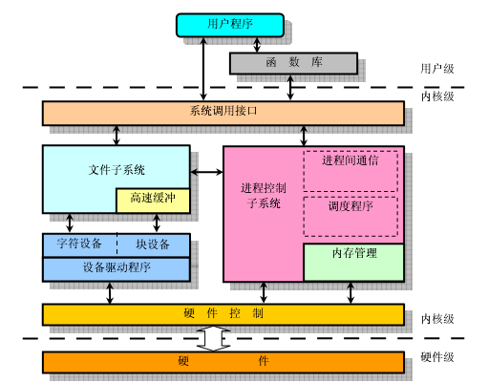
Linux的内核模块（图）

Slide 11
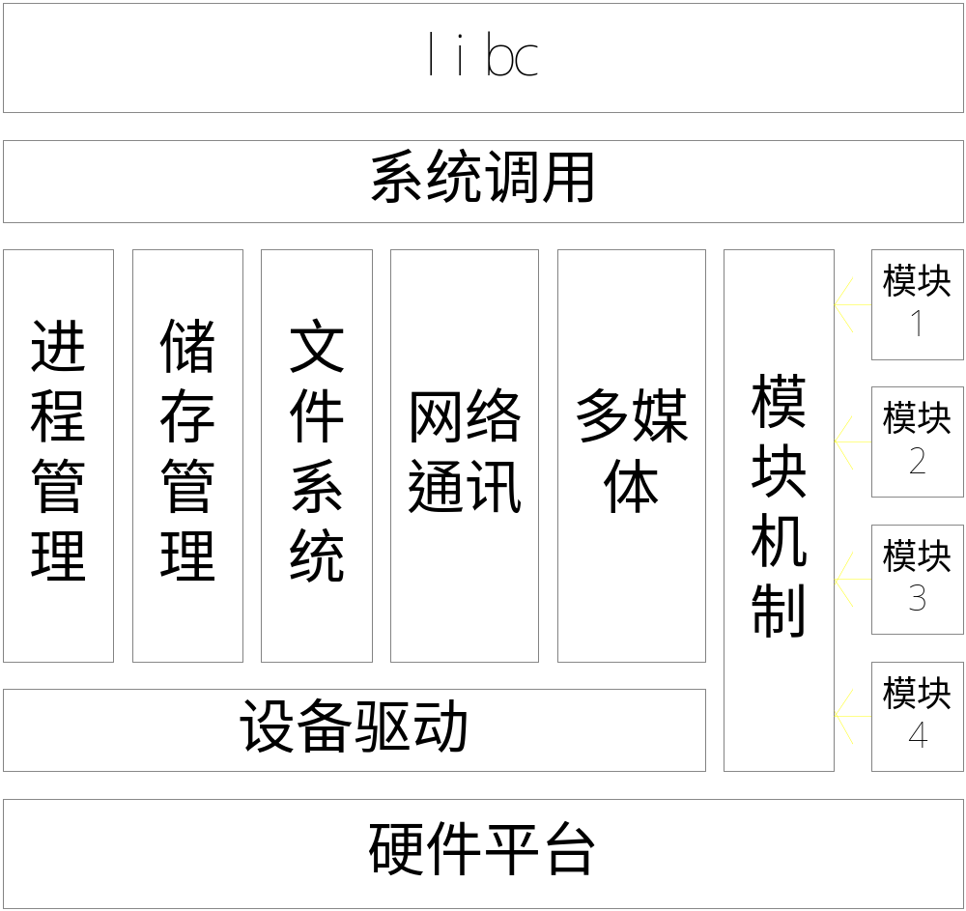
Linux的内核模块（图）

Slide 12
Linux的内核模块（优缺点）
模块机制的优点：
  减小内核映像尺寸，增加系统灵活性；
  节省开发时间；修改内核，不必重新编译整个内核。
  模块的目标代码一旦被链入内核，作用和静态链接的内核目标代码完全等价。
模块机制的缺点：
  对系统性能有一定损失；
  使用不当时会导致系统崩溃；

Slide 13
Linux的内核模块（相关命令）
内核模块的加载
#insmod module_name
内核模块的卸载
#rmmod module_name
或者
#modprobe –r module_name
查看系统已经加载的模块
#lsmod
查看系统已经加载的模块信息
#modinfo
Notes:
当我们不需要内核模块了,为了减少系统资源的开销,需要卸载时使用命令

Slide 14
2. 内核模块举例

Slide 15
内核模块实现的几个步骤
新建模块目录
用编辑器（vi）编辑源文件
用编辑器编辑Makefile
编译模块

Slide 16
内核模块源代码
//hello.c
#include <linux/init.h> // for module_init()
#include <linux/module.h> // must be include
#include <linux/kernel.h> // for printk()
static int hello_init(void) { // 模块入口函数
printk("Hello world\n");
return 0;
}
static void hello_exit(void) { // 模块退出函数
printk("Hello module exit\n");
}
module_init(hello_init);
module_exit(hello_exit);
MODULE_LICENSE("GPL");
MODULE_AUTHOR("CHUHUA");
MODULE_DESCRIPTION("hello");

Slide 17
内核模块说明
说明:
  模块入口函数为hello_init()，由module_init()宏指定，在模块被加载的时候被调用向系统注册。
  入口函数的返回值：0表示成功，非0表示失败。
  模块的退出函数为hello_exit()，由module_exit()宏指定，在模块被卸载时被调用向系统注销，主要来完成资源的清理工作。它被调用完毕后，就模块就被内核清除了。
  一个模块最少需要有入口和退出函数。

Slide 18
内核模块说明
说明:
  2.4内核后，引入识别代码是否在GPL许可下发布的机制 。在使用非公开的源代码产品时会得到警告。通过宏MODULE_LICENSE(“GPL”)，设置模块遵守GPL证书，取消警告信息。
  宏MODULE_DESCRIPTION()用来描述模块的用途。
  宏MODULE_AUTHOR()用来声明模块的作者。
  宏MODULE_SUPPORTED_DEVICE()声明模块支持的设备。
  这些宏都在头文件linux/module.h定义，使用这些宏只是用来提供识别信息。

Slide 19
内核模块说明
printk( )函数
  printk 函数在Linux内核中定义并且对模块可用，为内核提供日志功能，记录内核信息或用来给出警告。与标准C 库函数 printf 的行为相似。
  每个printk()声明都会带一个优先级。内核总共定义了八个优先级的宏， 在linux/kernel.h中定义。若不指明优先级，DEFAULT_MESSAGE_LOGLEVEL这个默认优先级将被采用。
  信息添加到文件/var/log/kern.log，可直接查看，或者用命令dmesg查看。在X－windows下的终端insmod一个模块，日志信息只会记录在日志文件中，而不在终端打印。

Slide 20
内核模块的Makefile
obj-m := hello.o
KERNELDIR := /lib/modules/$(shell uname –r)/build
PWD := $(shell pwd)
modules:
$(MAKE) -C $(KERNELDIR) M=$(PWD) modules
modules_install:
$(MAKE) -C $(KERNELDIR) M=$(PWD) modules_install
clean:
rm -rf *.o *~ core .depend .*.cmd *.ko *.mod.c .tmp_versions

Slide 21
内核模块的Makefile
Makefile说明：（2.6版本内核）
  首先需要有配置并构建好的2.6内核源代码树，而且最好运行和模块对应的内核。2.6内核的模块要和内核源代码树中的目标文件连接。
  2.6内核的构建系统Kbuild，使得内核源码外的内核模块编译跟内核编译统一起来，无须手动给定这些参数。
  改变目录到用 -C 选项提供的内核源码目录，在那里找到内核的顶层makefile。M= 选项使 makefile 在试图建立模块目标前, 回到模块源码目录。

Slide 22

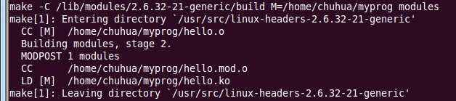

内核模块的编译
Notes:
在hello.c所在的目录上运行make

Slide 23
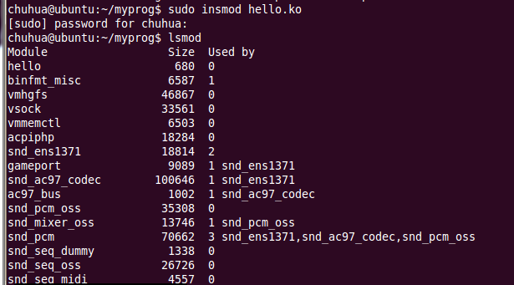
内核模块的加载
切换到root

Slide 24
内核模块的卸载
切换到root

Slide 25
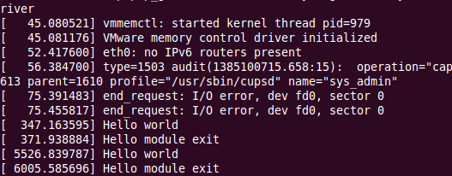
内核模块运行结果

Slide 26
内核模块安装时如何传递参数

Slide 27
内核模块的参数
内核允许对模块指定参数，这些参数可在装载模块时改变。在运行insmod或者modprobe命令时给出参数的值。
insmod hello.ko howmany=10 whom="Mom"
如何定义实现模块参数呢？
要传递参数给模块，首先将获取参数值的变量声明为全局变量。然后使用宏module_param来声明
  int myint = 3;
  module_param(myint, int，0);

Slide 28
内核模块的参数
module_param(name, type, perm);
  perm是一个权限值，控制谁可以存取模块参数在sysfs中的表示。
  perm如0644是所有者可读写，组内可读，其他人可读；0444是所有者也是可读，宏是S_IRUGO，用的较广，也有为0的，表示禁止sys中的所有项。
这个宏定义应当放在任何函数之外, 典型地是出现在源文件的前面。
应该总是为变量赋初值。

Slide 29
内核模块的参数
#include <linux/init.h>
#include <linux/module.h>
#include <linux/moduleparam.h>
#include <linux/kernel.h>
static char *who = "world";
static int times = 1;
module_param(times, int, S_IRUSR);
module_param(who, charp, S_IRUSR);
static int hello_init(void) {
int i;
for (i = 0; i < times; i++)
printk("(%d) hello, %s!\n", i, who);
return 0;
}
static void hello_exit(void) {
printk("Goodbye, %s!\n", who);
}
module_init(hello_init);
module_exit(hello_exit);
MODULE_LICENSE("GPL");

Slide 30
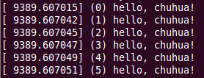
内核模块的参数

Slide 31
内核模块的参数
宏MODULE_PARM_DESC() 用来注解该模块可以接收的参数。该宏两个参数：变量名和一个对该变量的描述。
模块可以用这样的命令行加载：
./insmod mymodule.ko myvariable=2

Slide 32
内核模块的参数
声明一个数组参数：
module_param_array(name, type, num, perm);
  name：数组的名字(也是参数名)
  type：数组元素的类型
  num：是数组元素的个数，模块加载者拒绝比数组能放下的多的值。2.6.9传递数组个数变量名，2.6.11传递数组个数变量的地址。
  perm：是通常的权限值. 如果数组参数在加载时设置。

Slide 33
内核模块的参数
参数数组的定义：
  static int test[5] = {1,2,3,4,5};
  static int num =5;
  module_param(num,int,0);
  module_param_array(test,int,num,0);
  MODULE_PARM_DESC(test, "test array");
参数数组的加载方式：
insmod test.ko test=6,7,8,9,10 num=5

Slide 34
3. 实验要求

Slide 35
题目要求
题目一
  编写一个内核模块；
  编译该模块；
  加载、卸载该模块；
题目二
  用内核模块的方式为系统添加一个系统调用
  具体要求同专题一

Slide 36
评分标准
至少完成题目一（60-80分）
自主完成题目二（90-100分）

